Slide 1
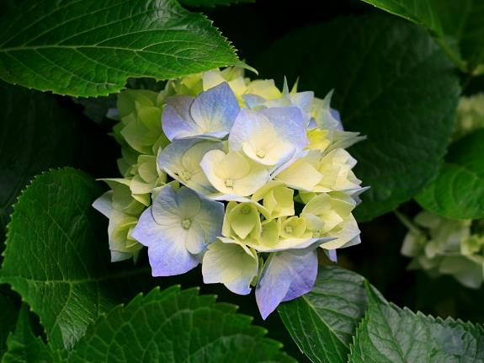
সবাইকে শুভেচ্ছা

Slide 2
পরিচিতি
শ্রেণীঃ ষষ্ঠ
বিষয়ঃ বিজ্ঞান
অধ্যায়ঃ২য়, পাঠ-০১
জীবের বৈশিষ্ট্য
মোঃ এস্কেন্দার আলী
সহকারী শিক্ষক (কম্পিউটার)
সতীহাট কে, টি উচ্চ বিদ্যালয় ও কলেজ,
মান্দা, নওগাঁ।
মোবাঃ ০১৭১৯-৭৯২৯৩৪
ই-মেইলঃ alimandabd@gmail.com
ফেসবুকঃ alimandabd@gmail.com
শিক্ষক বাতায়ন লিংকঃ
https://www.teachers.gov.bd/profile/alimandabd
পাঠের বিষয়বস্তু

Slide 3
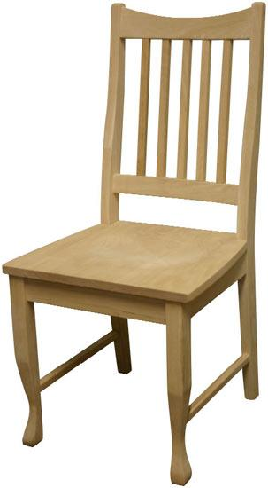
১ম চিত্রে নেই কিন্তু ২য় চিত্রে আছে কী এমন?
জীবন

Slide 4
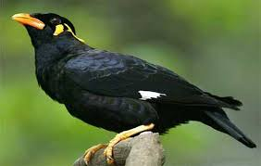
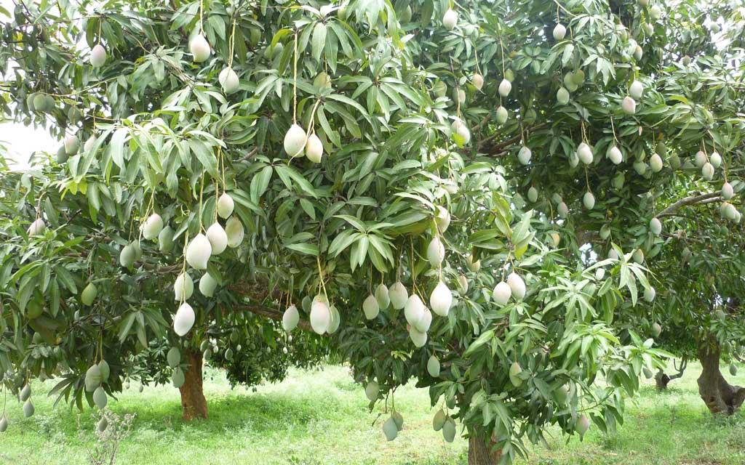
আজকের পাঠ জীব ও জীবের বৈশিষ্ট্য
জীবন কাদের থাকে?
জীবের

Slide 5
শিখনফল
এই পাঠ শেষে শিক্ষার্থীরা-
জীব কাকে বলে তা লিখতে পারবে?
জীবের প্রধান প্রধান বৈশিষ্ট্য গুলো বর্ণনা করতে পারবে।

Slide 6
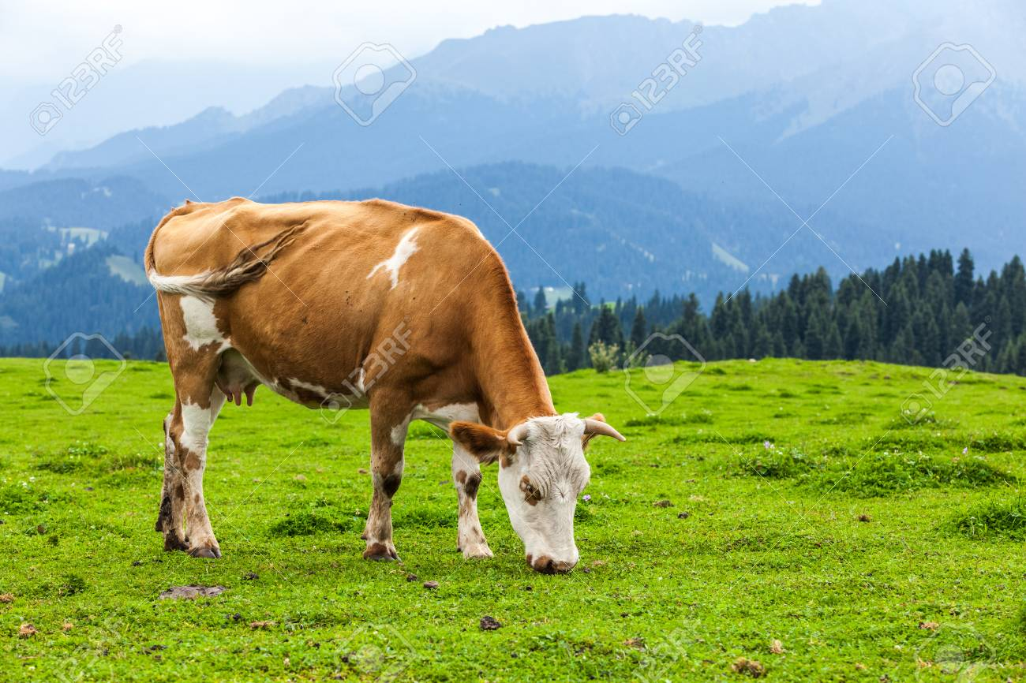
জীব কী তা জেনে নিই
যাদের জীবন আছে, খাদ্য গ্রহন করে, চলাফেরা করে তাদেরকে জীব বলে।

Slide 7
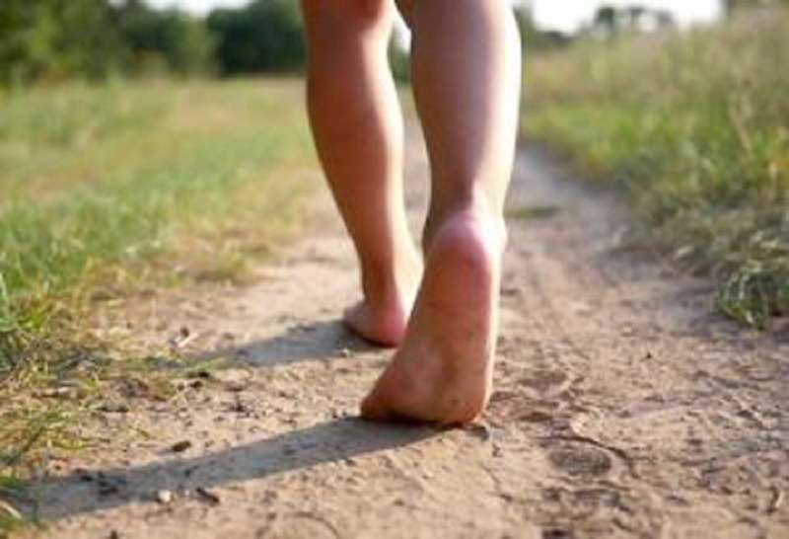
জীবের প্রধান প্রধান বৈশিষ্ট্যসমুহ
চলন
জীব নিযে চলাফেরা করতে পারে।

Slide 8
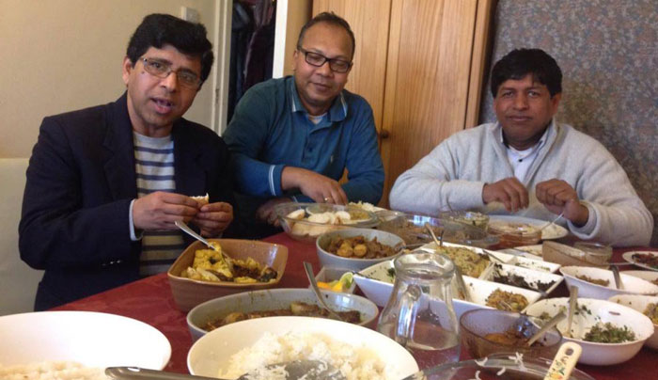
খাদ্য গ্রহণ
জীব মাত্রই খাদ্য গ্রহণ করে।

Slide 9
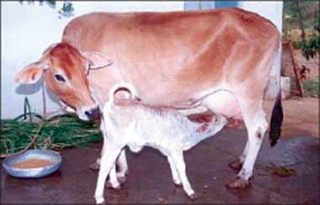
প্রজনন
জীব মাত্রই বংশ বৃদ্ধি করে।

Slide 10
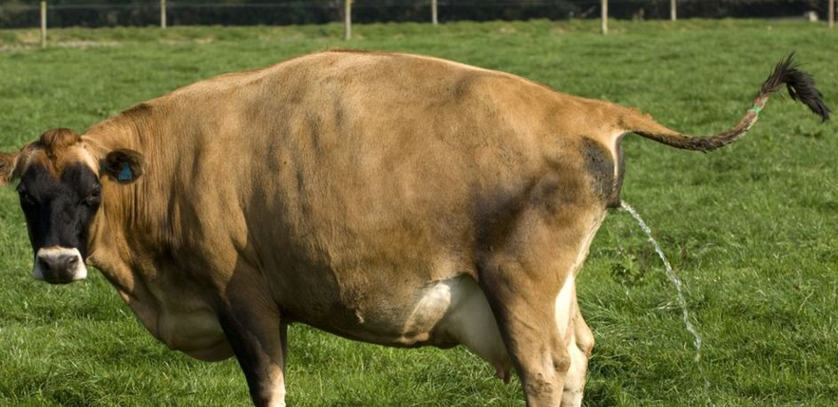
রেচন
জীব মাত্রই রেচন ক্রিয়ার মাধ্যমে শরীরের বর্জ্য বাইরে বের করে দেয়।

Slide 11
অনুভূতি
জীব মাত্রই অনুভূতি আছে।
যেমন-ব্যথা, হাসি, কান্না ইত্যাদি।

Slide 12
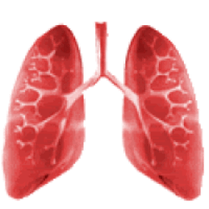
শ্বাস-প্রশ্বাস
প্রতিটি জীব শ্বাস গ্রহন ও ত্যাগ করে

Slide 13
বৃদ্ধি
প্রতিটি জীবই ধীরে ধীরে বৃদ্ধি পায়

Slide 14
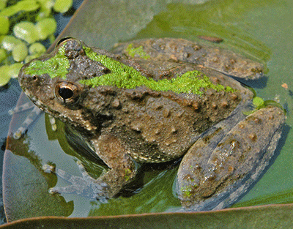
অভিযোজন
প্রতিটি জীবই পরিবেশের সাথে নিজেকে খাপ খাইয়ে নেয় যাকে অভিযোজন ক্ষমতা বলে।

Slide 15
দলীয় কাজ
জীবের বৈশিষ্ট্যগুলো লিখ।

Slide 16
মূল্যায়ন
১। জীব বলতে কী বুঝায়?
২। অভিযোজন কাকে বলে?
৩। জীব ও জড় এর মধ্যে প্রধান পার্থক্য কি?

Slide 17
বাড়ির কাজ
জীবের অভিযোজন ক্ষমতা
সবচেয়ে বেশী? ব্যাখ্যা কর।

Slide 18
ধন্যবাদ

